Slide 1
المياه

Slide 2




الوحدة
7
الدرس السابع
المياه
الماء عنصرٌ أساس للحياة على سطح الأرض، ومن دونه لا تقوم الحياة. قال تعالى: (( وجعلنا من الماء كل شيء حي )) الأنبياء .
المياه:
والماء عاملٌ رئيس لاستقرار الإنسان وممارسة نشاطاته المختلفة، لذلك قامت الحضارات القديمة على ضفاف أودية الأنهار: (دِجْلَة، الفُرَات، النِّيْل، السِّنْد )
المياه:
ولخُلُوِّ المملكة العربية السعودية من الأنهار، وقلة الأمطار فيها؛ قامت وزارة البيئة والمياه والزراعة بالعمل لحماية الموارد الحيوية للدولة من أجل:
ضمان تحقيق الأمن التنموي والغذائي.
ضمان استفادة مستدامة من الموارد المائية.
المياه:

Slide 3
الوحدة
7
الدرس السابع
المياه
المياه الجَوْفية العميقة
المياه السطحية
2
1
أنواع
موارد المياه في
المملكة العربية السعودية
مياه الصرف الصحي المعالجة
مياه البحر المُحَلّاة
3
4

Slide 4
الوحدة
7
الدرس السابع
المياه
هي المياه الجارية على سطح الأرض أو التي تجمعت في طبقات قريبة من سطح الأرض، وتسربت خلال الصخور والرمال إلى باطن الأرض،
المياه السطحية:
وقد حال دون انحدارها إلى أسفل وجود طبقة غير مَسامِيّة عملت لحجز المياه تُعرَف بالطبقة الخازنة
المياه السطحية:
وعندما حفر الإنسان الآبار استطاع الوصول إلى الماء على بعد أمتار قليلة، وتُعَدّ تِهامَة عَسير من أغنى مناطق المملكة العربية السعودية بهذا النوع من المياه
المياه السطحية:

Slide 5

الوحدة
7
الدرس السابع
المياه
1
ومن أقسام المياه السطحية:
تدفق مياه آبار خُلَيص بعد استخراجها وإجرائها
في أنابيب العين العزيزية
1
وادي الرُّمّة
مياه العيون
مياه الأودية
2

Slide 6
الوحدة
7
الدرس السابع
المياه
وهي التي كانت تتدفق طبيعيّاً من باطن الأرض دون تدخل الإنسان
مياه العيون:
مثل: عيون الأَحساء، والخَرْج، والأفاج، والطائف،
وعين زُبَيْدَة، وعين العزيزية التي جعلها الملك عبدالعزيز وقفاً عام ١٣٦ه لسُقيا سكان مدينة جدّة
مياه العيون:

Slide 7

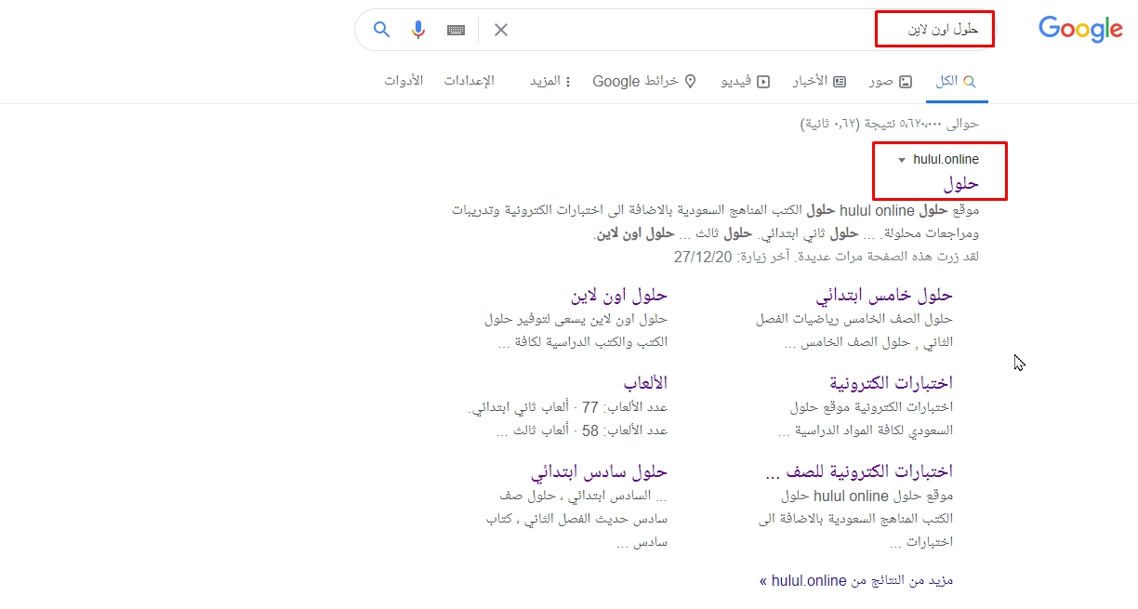
تجدنا في جوجل

Slide 8
الوحدة
7
الدرس السابع
المياه
وهي المياه التي تنساب في الشِّعاب والأودية عقب سقوط الأمطار، وكانت هذه المياه قديماً تذهب هدراً إما في البحار وإما في الصحراء دون الاستفادة منها،
مياه الأودية:
ولكن بعد أن أنشأت وزارة البيئة والمياه والزراعة السدود أصبح من الممكن حجز المياه، وتخزينها لاستعمالها في الشرب والزراعة
مياه الأودية:

Slide 9
الوحدة
7
الدرس السابع
المياه
وادي تُرَبَة:
وادي الرُّمّة / الباطِن:
ينحدر من بلاد زَهْران، ويُعْرَف بوادي الخُرْمَة عندما يمر بمدينة الخُرْمَة. وهناك أودية جبال الحجاز وسهول تِهامة المنحدرة بشدة من المرتفعات باتجاه البحر الأحمر، مثل: وادي جازان، وبيش، واللِّيْث، وفاطِمة، ورابغ، والحَمْض، وجميعها أودية قصيرة ما عدا وادي الحَمْض
يعد من أكبر الأودية وأكثرها طولاً، يبدأ من حَرّة خَيْبَر بمنطقة المدينة المنورة غرباً،
ويتجه نحو الشرق مارّاً بالقصيم، ثم تقطع رمالُ الدَّهْناء جزءاً منه ليظهر مرة أخرى
باسم وادي الباطِن الذي ينتهي في مدينة البَصْرَة بالعِراق
وادي حَنِيْفَة :
يمتد من جبال طُوَيق شمال غرب الرياض، وينتهي في سُهول الخَرْج، حيث يلتقي بوادي
السَّهْباء.
وادي الديسة في تبوك
وادي السّرْحان:
وادي الدَّواسِر وروافده:
يمتد من قرب عَمَّان عاصمة المملكة الأردنية شمالاً حتى منطقة الجَوْف في المملكة
العربية السعودية جنوباً
تنحدر رَوافده من مرتفعات السَّرَوات، وينتهي في الرُّبْع الخالي باسم وادي الدواسر

Slide 10
الوحدة
7
الدرس السابع
المياه
نشاط 1
أنظر و أتأمل :
أودية المملكة العربية السعودية

Slide 11
الوحدة
2
الدرس السابع
المياه
نشاط 1
يذكر الطلبة واديَيْن داخليين وواديين يصبّان في البحر.
1
وادي حنيفة , ووادي الدواسر
2
وادي فاطمة , ووادي جازان

Slide 12
الوحدة
7
الدرس السابع
المياه
نشاط 1
يفكر الطلبة في طرق تمكِّن من حفظ مياه الأودية.
1
اعادة ترميم الأودية
2
بناء السدود
3
توفير الكمية اللازمة لتنقية المياه في الاودية

Slide 13
الوحدة
7
الدرس السابع
المياه
هي المياه التي تجمعت في باطن الأرض منذ العصور الجُيولوجية القديمة، وتسربت هذه المياه خلالَ الصخور المَساميَّة )الرملية - الجِيْرية(
المياه الجَوْفية العميقة:
واستمرت في تسرُّبها حتى واجهت طبقةً غير مسامية عملت لخزنها، ويصعب على الإنسان الحصول عليها إلا بالمضخات
المياه الجَوْفية العميقة:

Slide 14







الوحدة
7
الدرس السابع
المياه
1
أهم الطبقات الحاملة للمياه في المملكة العربية السعودية:
طبقة الوجيد
طبقة الوسِيع البياض
طبقة الدَمَّام
طبقة المَنْجُور ضَرَما
طبقة سَاق
طبقة تَبُوْك
طبقة أُمّ رضَمَة
طبقة النّيُوجِين

Slide 15
الوحدة
7
الدرس السابع
المياه
نشاط 1
يضع الطلبة دائرة حول أكبر طبقة
حاملة للمياه في المملكة العربية
السعودية
يحدد الطلبة موقع طبقة الوجيد
بإحاطته بدائرة.
نشاط 2
الوجيد
الطبقات الحاملة للمياه بالمملكة العربية السعودية

Slide 16
الوحدة
7
الدرس السابع
المياه
لجأت المملكة العربية السعودية إلى تحلية مياه البحر المالحة برغم كُلْفتها المادية العالية، وذلك لشدة الطلب المتزايد للمياه العذبة، بسبب النمو السكاني، وشح الموارد المائية الطبيعية
مياه البحر المُحَلّاة:
ومما لا شك فيه أن تحلية مياه البحر المالحة خففت استنزاف المياه الجوفية. وتأتي المملكة العربية السعودية في المركز الأول من بين دول العالم في مجال تحلية مياه البحر المالحة
مياه البحر المُحَلّاة:
ومن المدن التي أنشئت فيها محطات التحلية:
الجبيل، والخُبَر على الخليج العربي، وجدّة، ويَنْبُع على البحر الأحمر.
مياه البحر المُحَلّاة:

Slide 17
الوحدة
7
الدرس السابع
المياه
تعد مصدراً جديداً يدعم المصادر الأخرى
مياه الصرف الصحي المعالجة:
فقلة المياه في وطني المملكة العربية السعودية
أدت إلى التفكير في لاستفادة من مياه الصرف
الصحي بعد معالجتها لاستعمالها في بعض
المجالات
مياه الصرف الصحي المعالجة:
محطة معالجة مياه الصرف الصحي بالرياض
مثل: ري الحدائق والمتنزهات، وفي بعض
الأغراض الصناعية
مياه الصرف الصحي المعالجة:

Slide 18
انتهى الدرس

